Slide 1






PROGRAM PEMBAYARAN PRODUK DI FIFI SKIN CLINIC Pekalongan
Joseph Eka Adrian
﻿Teknik Informatika
24.240.0082

Slide 2


LATAR BELAKANG
PERMASALAHAN
Klinik kecantikan semakin diminati untuk perawatan kulit dan estetika. Namun, tantangan seperti pengelolaan data pasien dan stok produk memerlukan solusi berbasis teknologi untuk meningkatkan efisiensi dan kualitas pelayanan.
1.Pengelolaan data pasien yang m﻿asih manual.
2.Pengaturan stok produk tidak efisien.
3.Minim integrasi teknologi dalam layanan.

Slide 3

TUJUAN
1.Mengembangkan program untuk pengelolaan data pasien dan jadwal.
2.Meningkatkan efisiensi pengelolaan stok.
3.Mengintegrasikan layanan berbasis teknologi.
MANFAAT
1.Administrasi lebih mudah dan efisien.
2.Kualitas pelayanan meningkat.
3.Pengelolaan stok lebih terkontrol.
4.Pasien mendapatkan akses layanan yang lebih praktis.

Slide 4

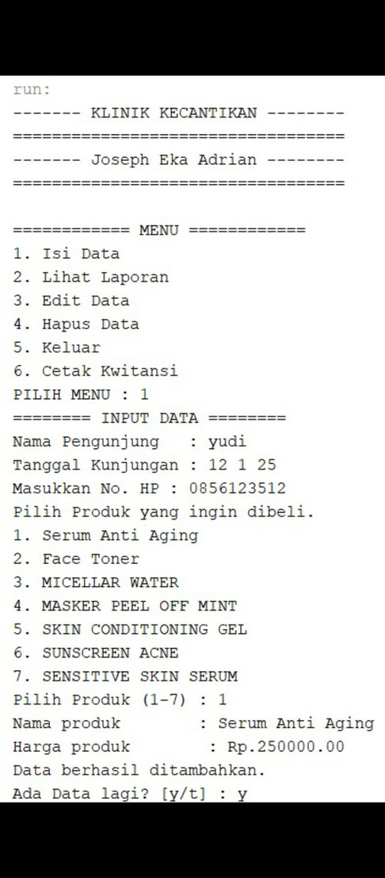
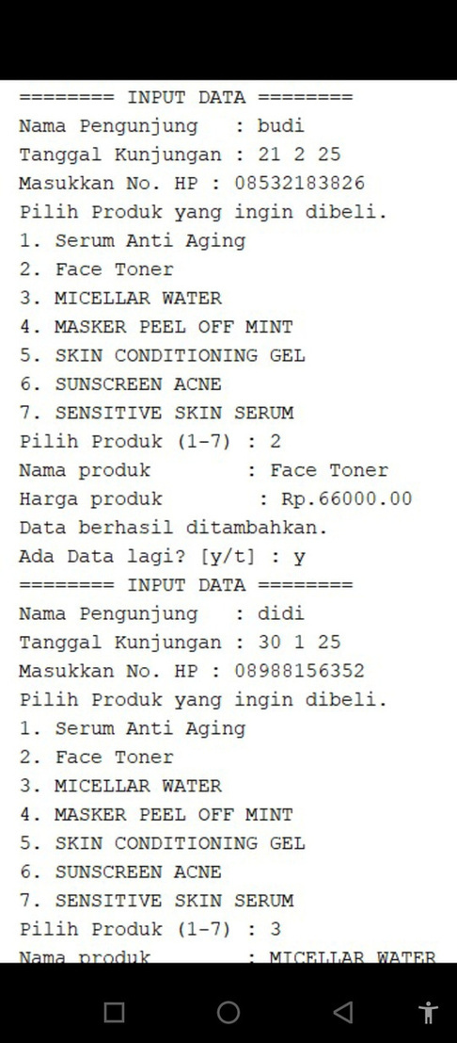
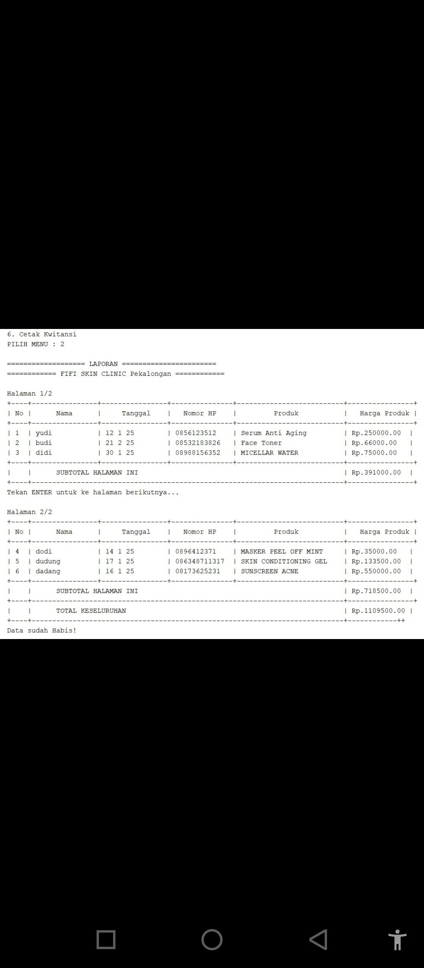
https://github.com/Joseph0082/0082-joseph-eka-adrian.git

Slide 5

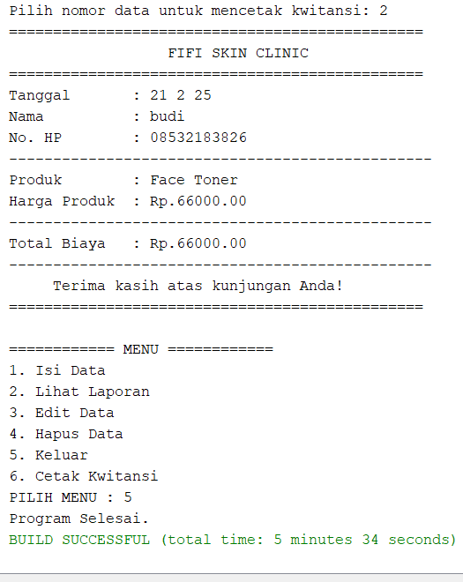
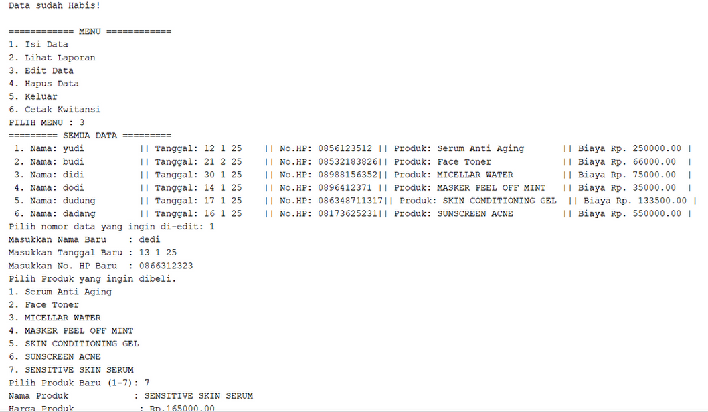

Slide 6


KESIMPULAN DAN SARAN
Program ini membantu klinik kecantikan meningkatkan efisiensi operasional, kualitas pelayanan, dan kemudahan akses layanan melalui teknologi.
1. Klinik disarankan mengadopsi program untuk mendukung operasional.
2. Evaluasi program perlu dilakukan secara berkala.
3. Pengembangan fitur tambahan seperti konsultasi virtual dapat dipertimbangkan.

